Slide 1
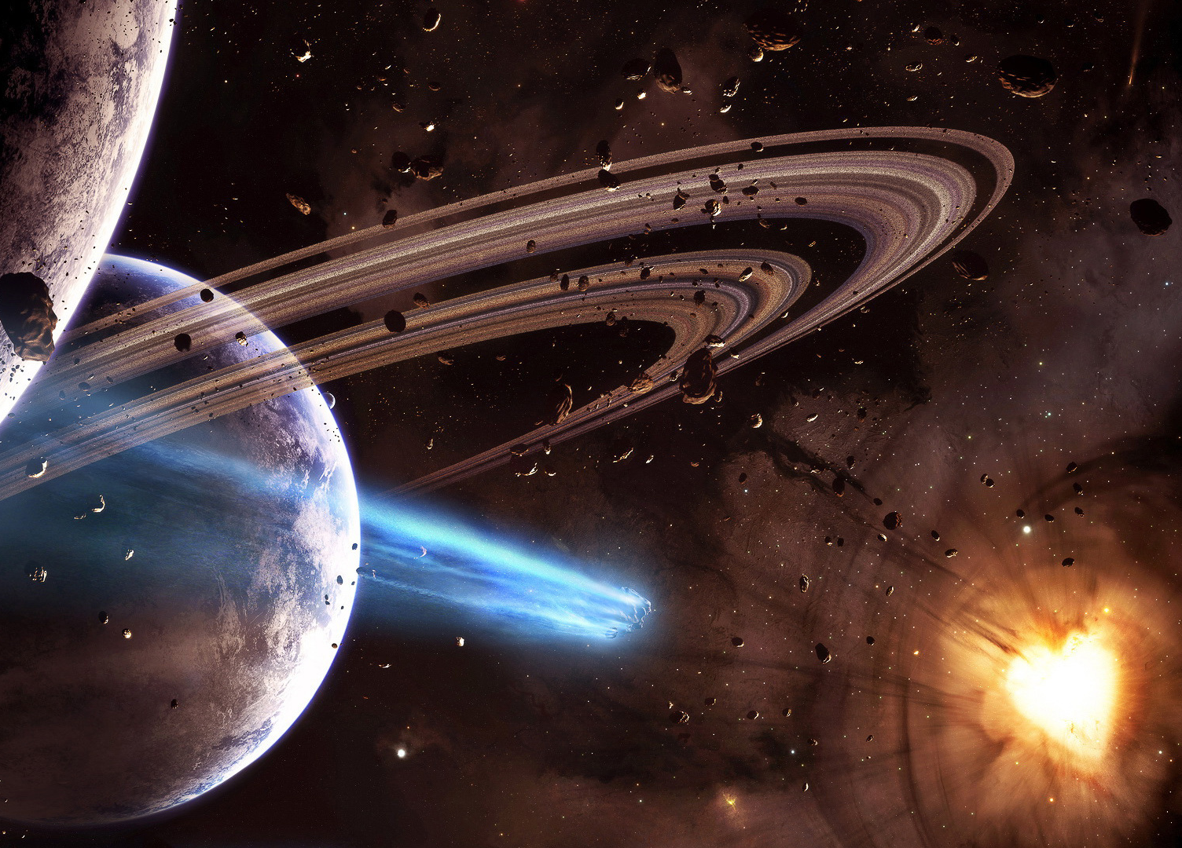
Сатурн
Робота учениці 11-А класу Роговченко Тетяни

Slide 2
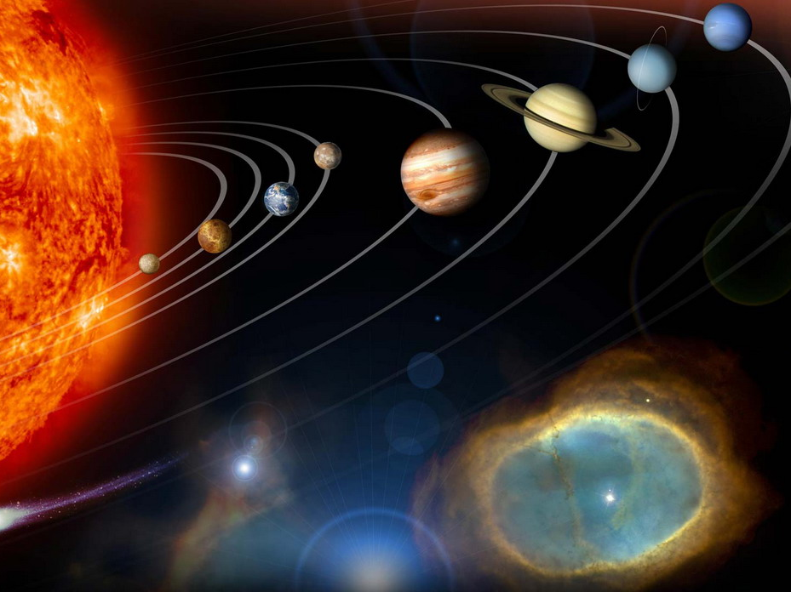
Сатурн
Сатурн – шоста за віддаленістю від Сонця і друга за розмірами планета Сонячної системи.

Slide 3
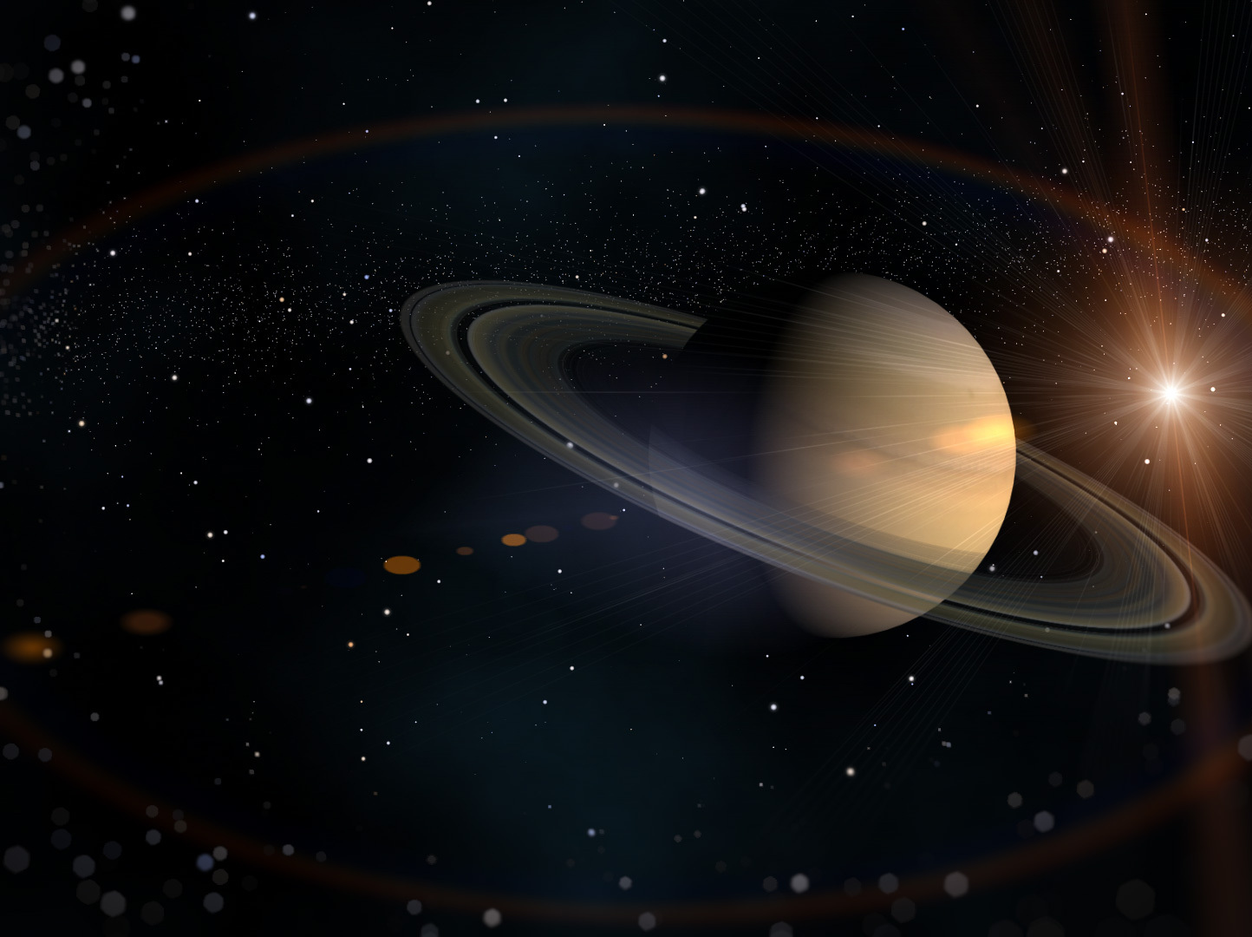
Сатурн належить до планет-гігантів, які, на відміну від планет земної групи, не мають твердої поверхні, бо за хімічним складом (99 % Гідрогену і Гелію) і густиною
( 1 г/см³) вони нагадують зорі, а їх велика маса спричиняє нагрівання ядер до температури більшої, ніж
+10 000 °С. Крім того, планети-гіганти досить швидко обертаються навколо осі й мають велику кількість супутників.

Slide 4
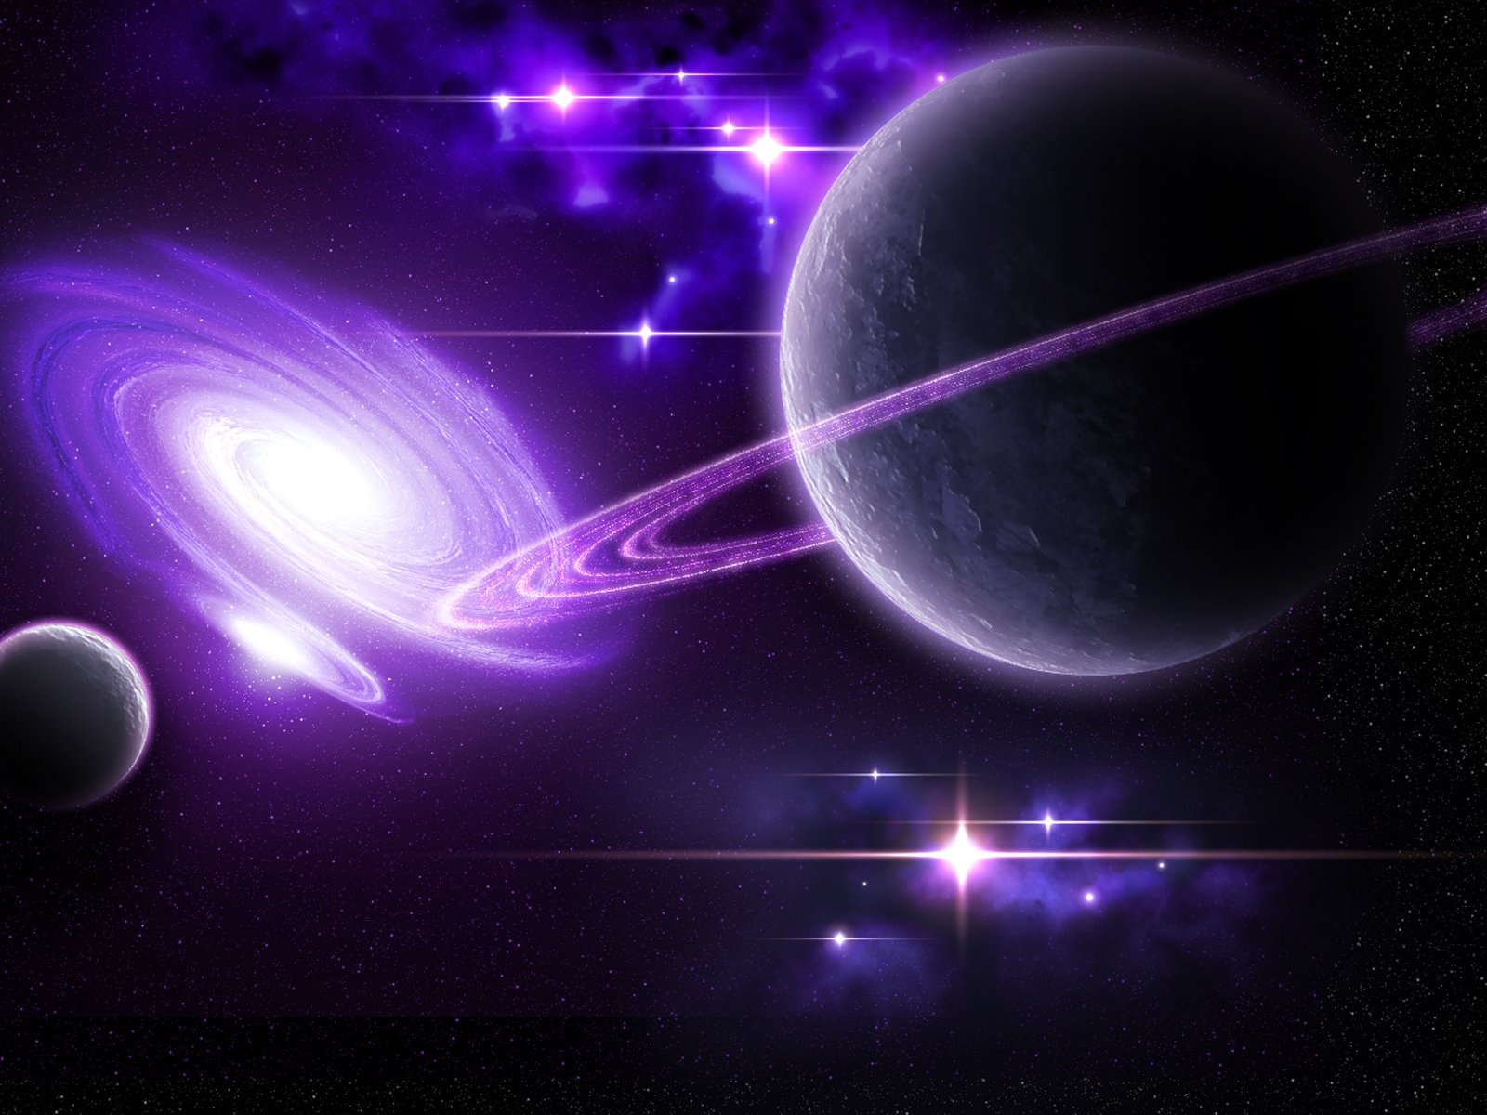
Орбіта а = 9,5 а.о.
Рік 29,5 земного року
Доба 10 год 14 хв
Атмосфера H₂ , Не
Температура, °C:
хмари -178
у ядрі +15 000

Slide 5
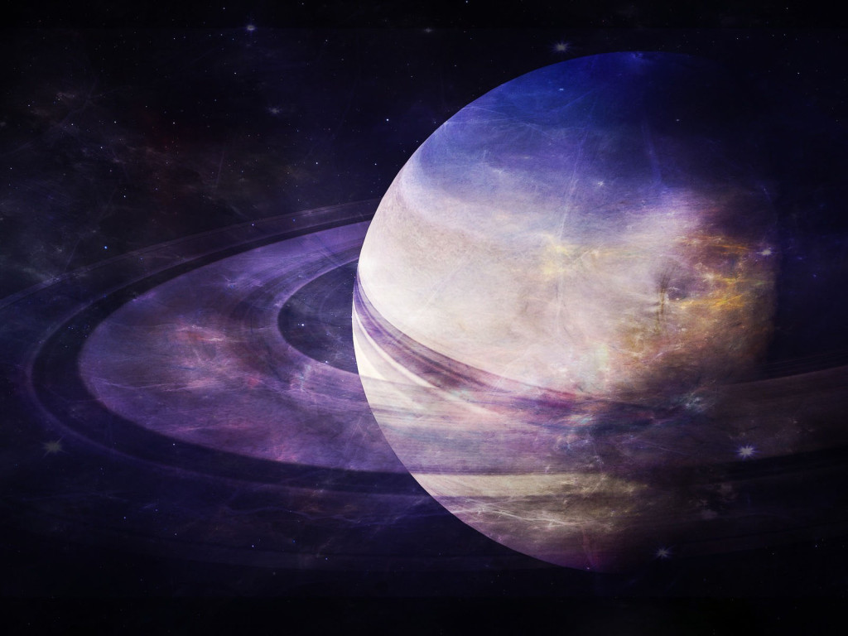
Сатурн не має того розмаїття кольорів, який ми спостерігаємо в атмосфері Юпітера, але структура атмосфери цих планет дуже схожа. Жовтуватого кольору верхнім шарам атмосфери Сатурна надають снігові хмари з аміаку. На глибині 300 км від верхніх шарів хмар знаходяться хмари води, де при підвищенні температури сніг перетворюється у дощ.
Верхні шари хмар отримують енергію як від Сонця, так і з глибини Сатурна. У результаті взаємодії цих потоків енергії виникають сильні вітри, що спрямовані чомусь переважно із заходу на схід і швидкість яких досягає 400 м/с. Через вітри утворюються темні смуги хмар, які розташовані паралельно екватору. Сатурн також випромінює у космос більше енергії, ніж отримує від Сонця.

Slide 6
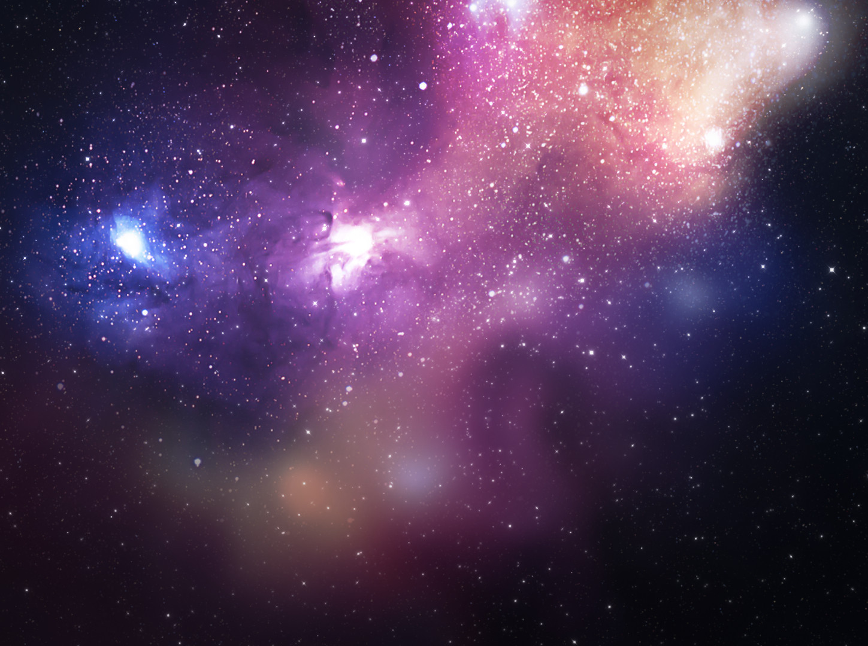
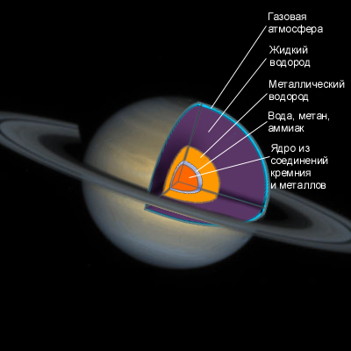
Внутрішня будова Сатурна
Сатурн, як і Юпітер, має магнітне поле, радіаційні пояси, та є джерелом радіовипромінювання. Маса Сатурна в 95 разів більша за масу Землі, а сила тяжіння в 1,12 рази більша за земну.
Сатурн має на диво низьку густину, нижчу за густину води – лише 0,7 г/см³. І якби знайшовся такий велетенський океан з води, куди можна було б занурити Сатурн, він би не потонув.

Slide 7
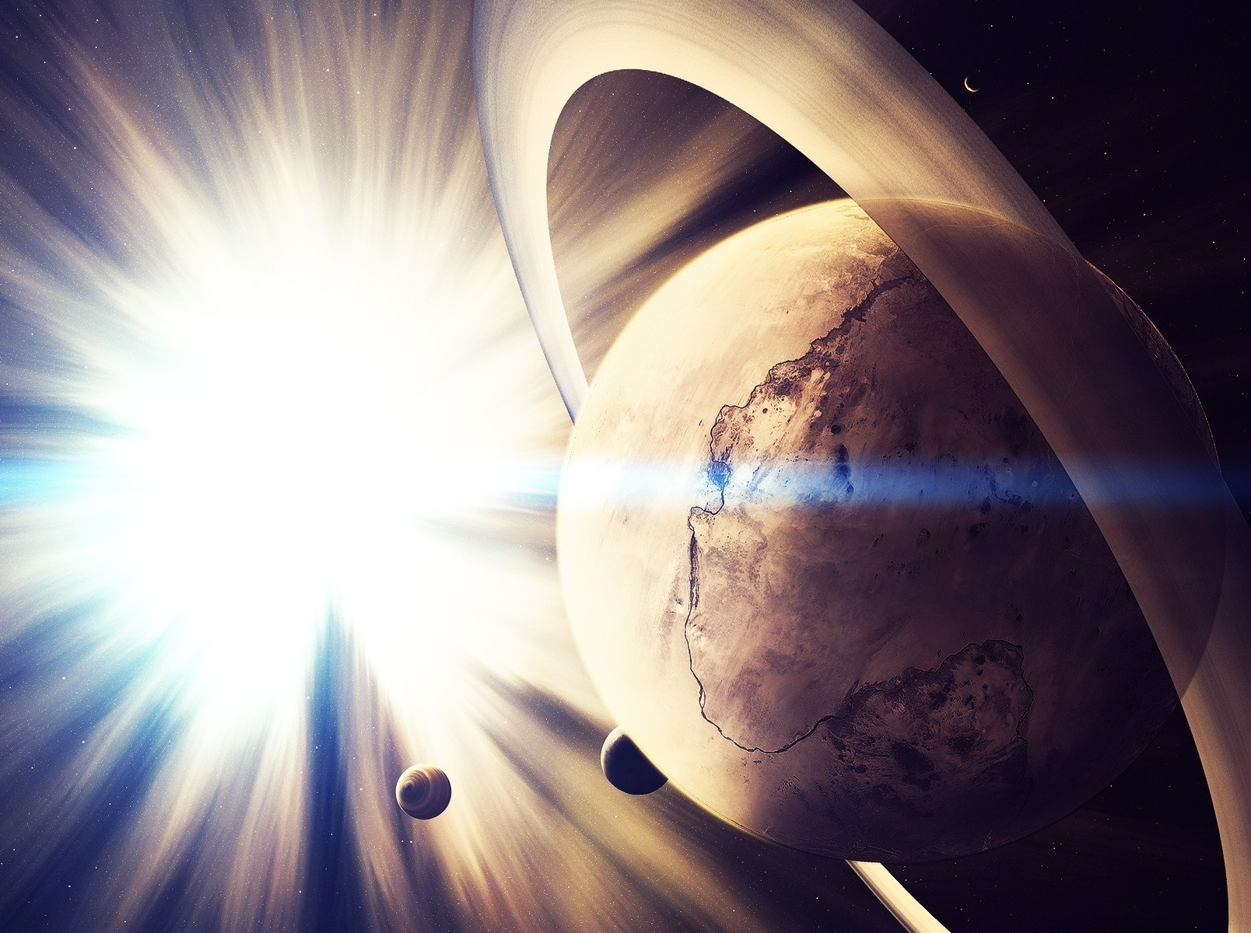
Оскільки Сатурн знаходиться в 9,5 разів далі від Сонця, ніж Земля, то на одиницю площі він отримує в 90 разів менше тепла, ніж вона. Згідно з розрахунками температура зовнішнього шару хмарового покриву повинна становити 80 К, насправді ж температура атмосфери планети дорівнює 90 К. Отже, Сатурн, як і Юпітер, перебуває у стані повільного стискання.

Slide 8
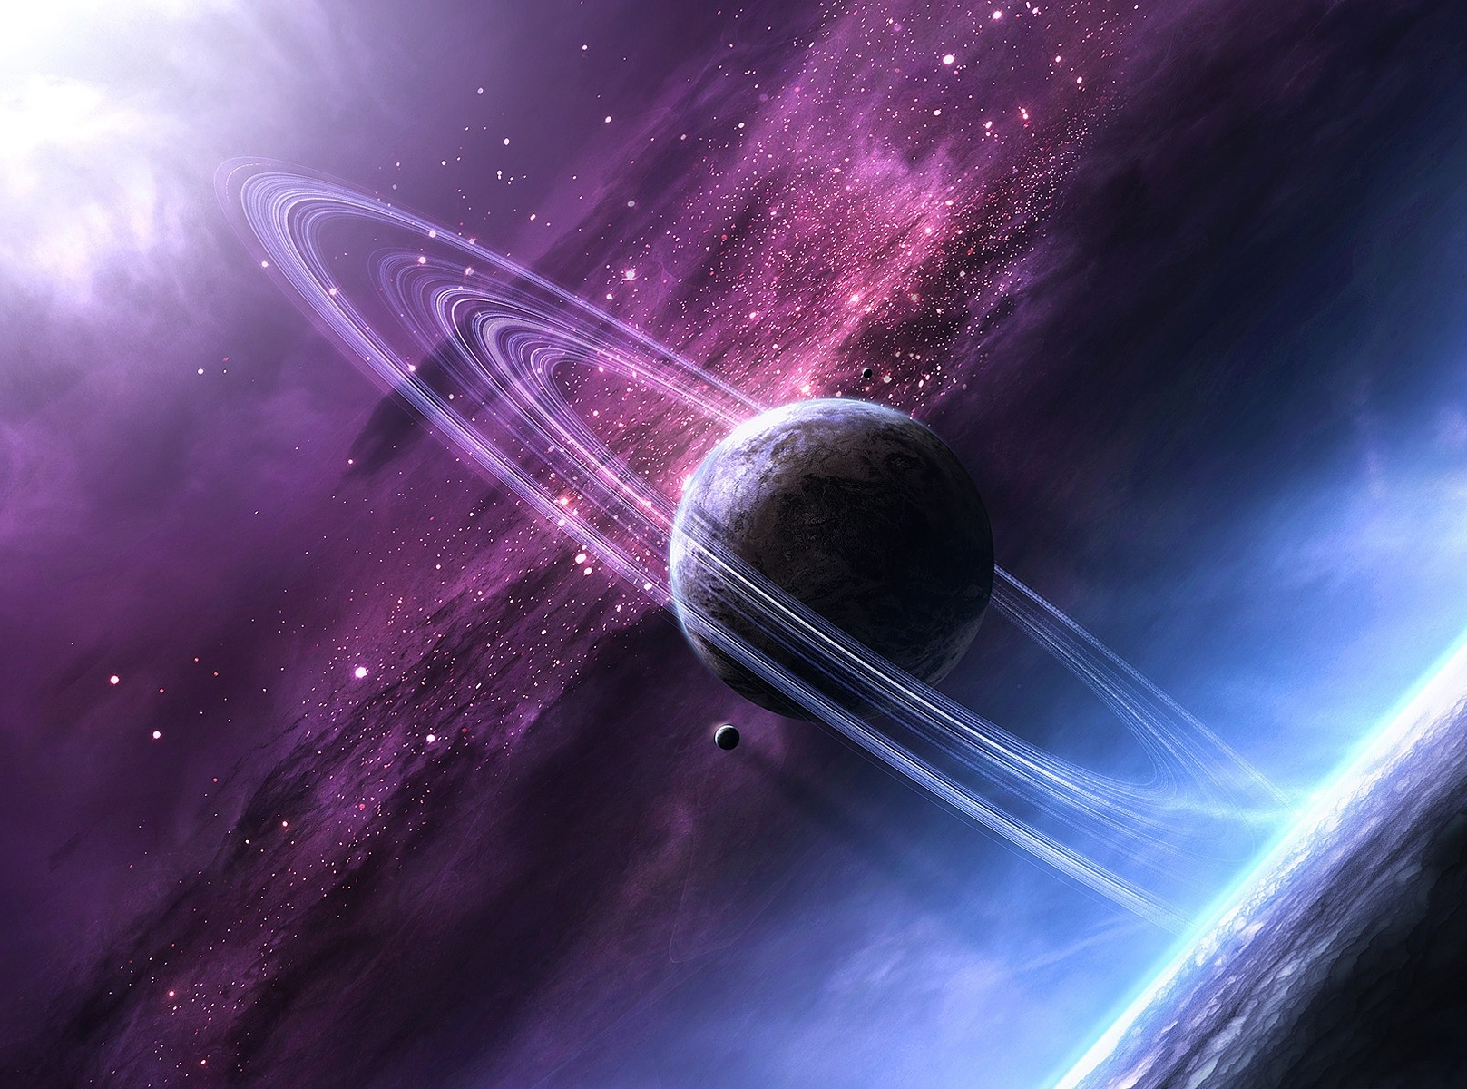
Полярне сяйво Сатурна
Британські астрономи виявили в атмосфері Сатурна новий тип полярного сяйва, яке утворює кільце навколо одного з полюсів планети.

Slide 9
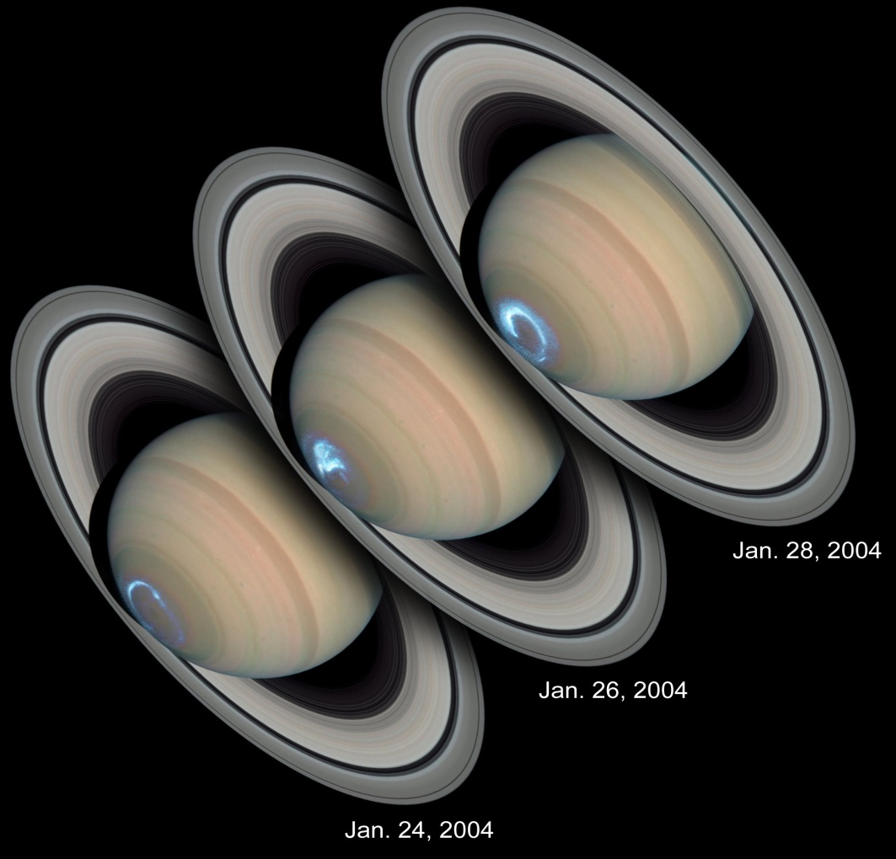
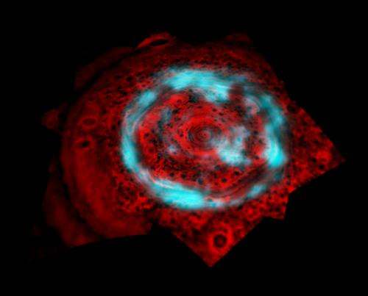

Slide 10
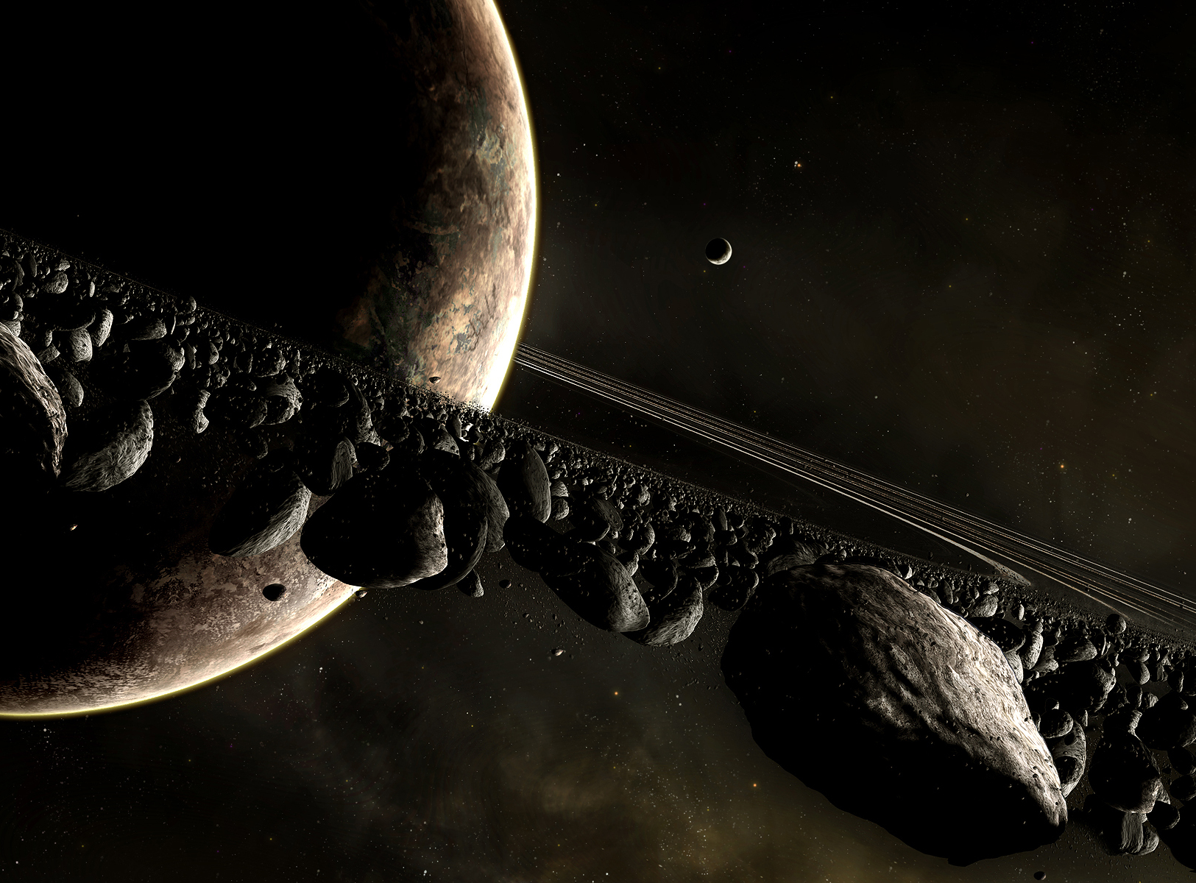
Серед планет-гігантів Сатурн найбільше вражає уяву величною системою кілець. Вони були відкриті X. Гюйгенсом у 1659 р., їхня площина лежить точно у площині екватора планети, нахиленій до площини екліптики під кутом 28,5°.

Slide 11
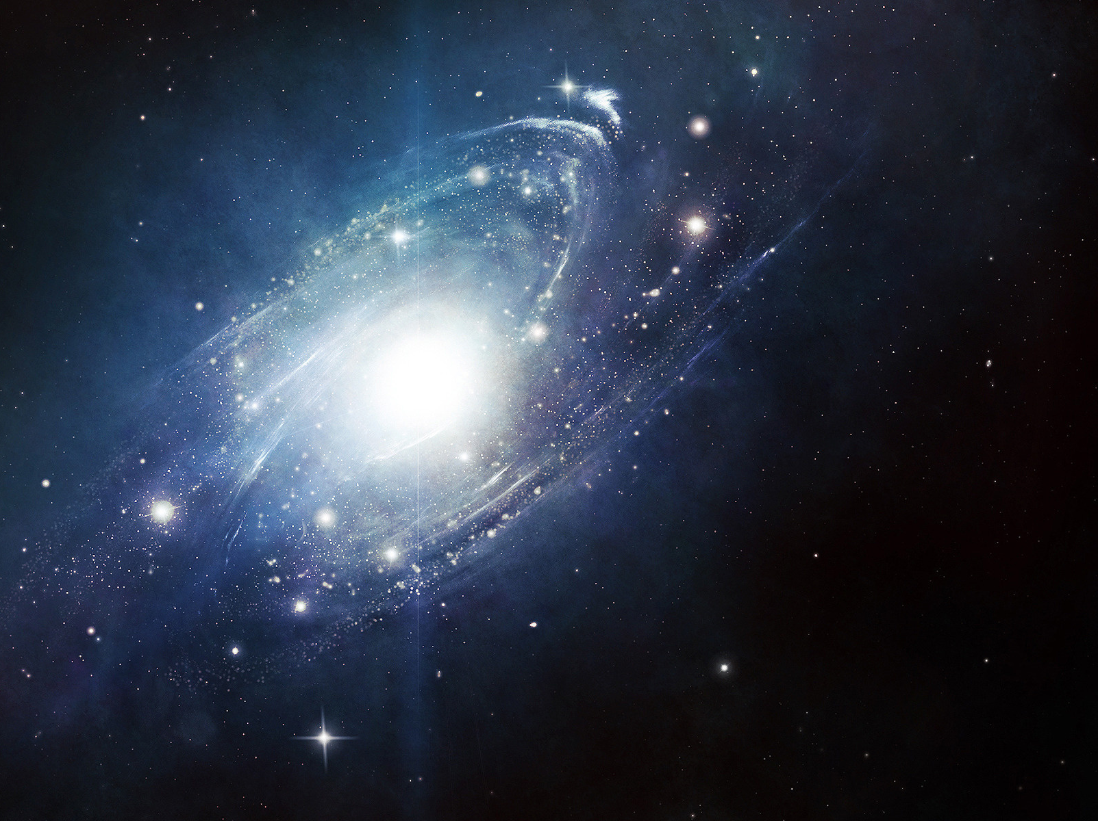
Концентричні кільця Сатурна складаються з тисяч окремих вузьких кілець, розділених такими ж вузькими проміжками. Самі ж кільця складаються з окремих часток водяного крихкого снігу розмірами від дрібних пилинок до брил у 10-15 м завбільшки, які добре відбивають сонячне світло. Ширина кілець становить 65 000 км, а товщина не перевищує 1 км.

Slide 12
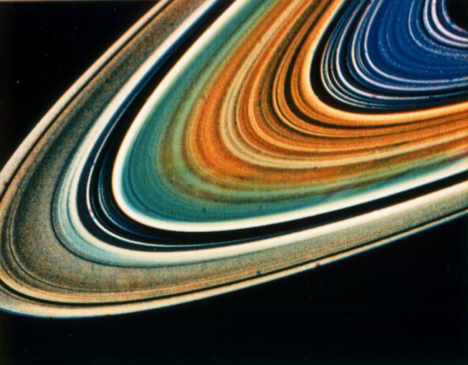
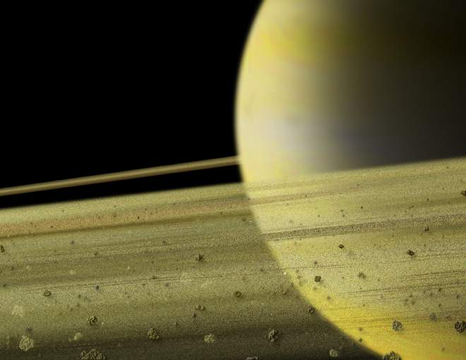
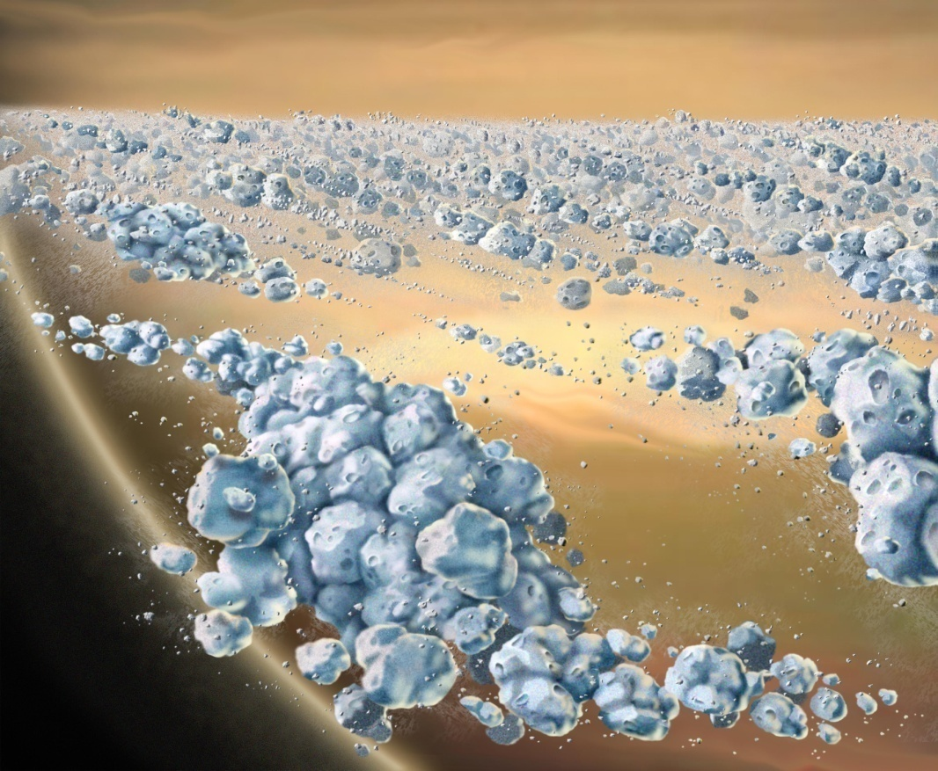
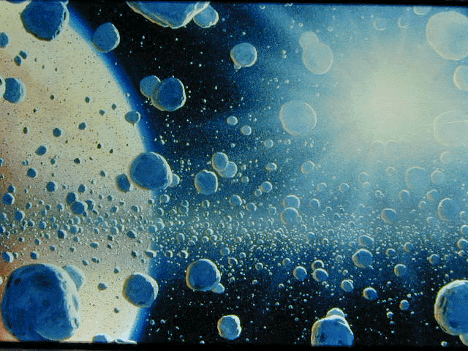

Slide 13
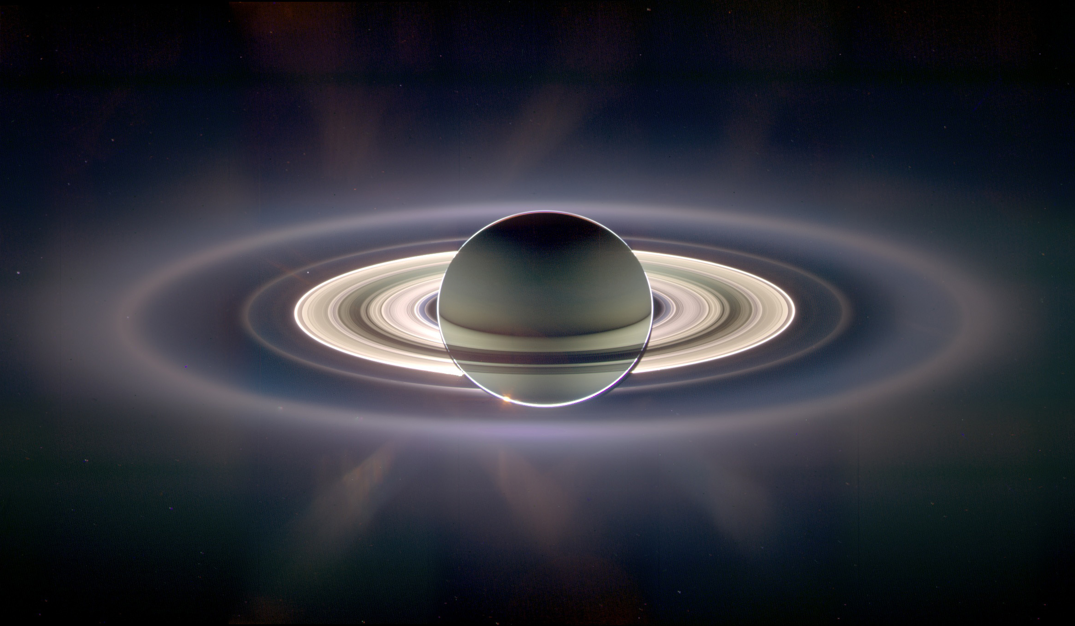

Slide 14
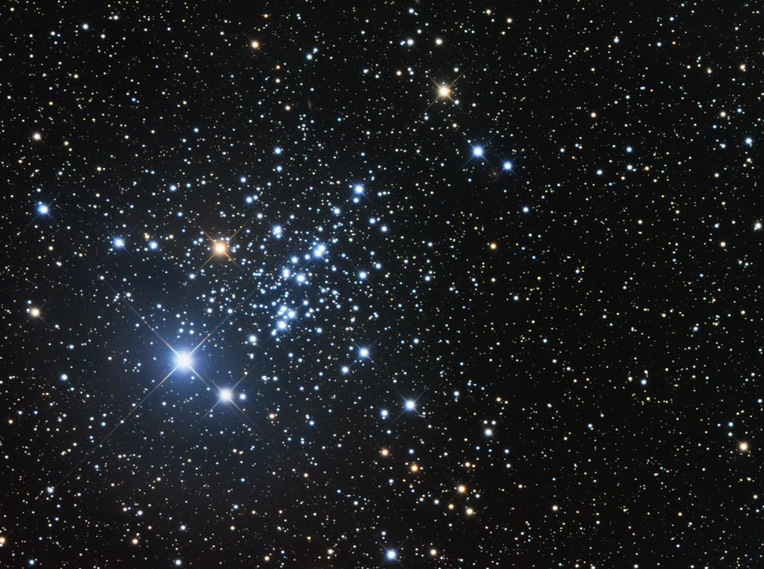
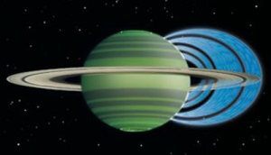
З кілець Сатурна на планету йде дощ
У атмосферу Сатурна надходить вода, назбирана в його кільцях. Щоденний об’єм опадів, що падають на газовий гігант, дорівнює одному олімпійському басейну.

Slide 15
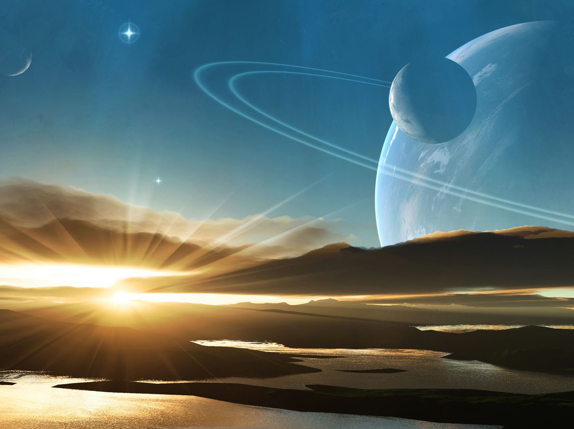
Окрім кілець, Сатурн має 30 відомих на сьогодні супутників. Найбільший із них – Титан.

Slide 16
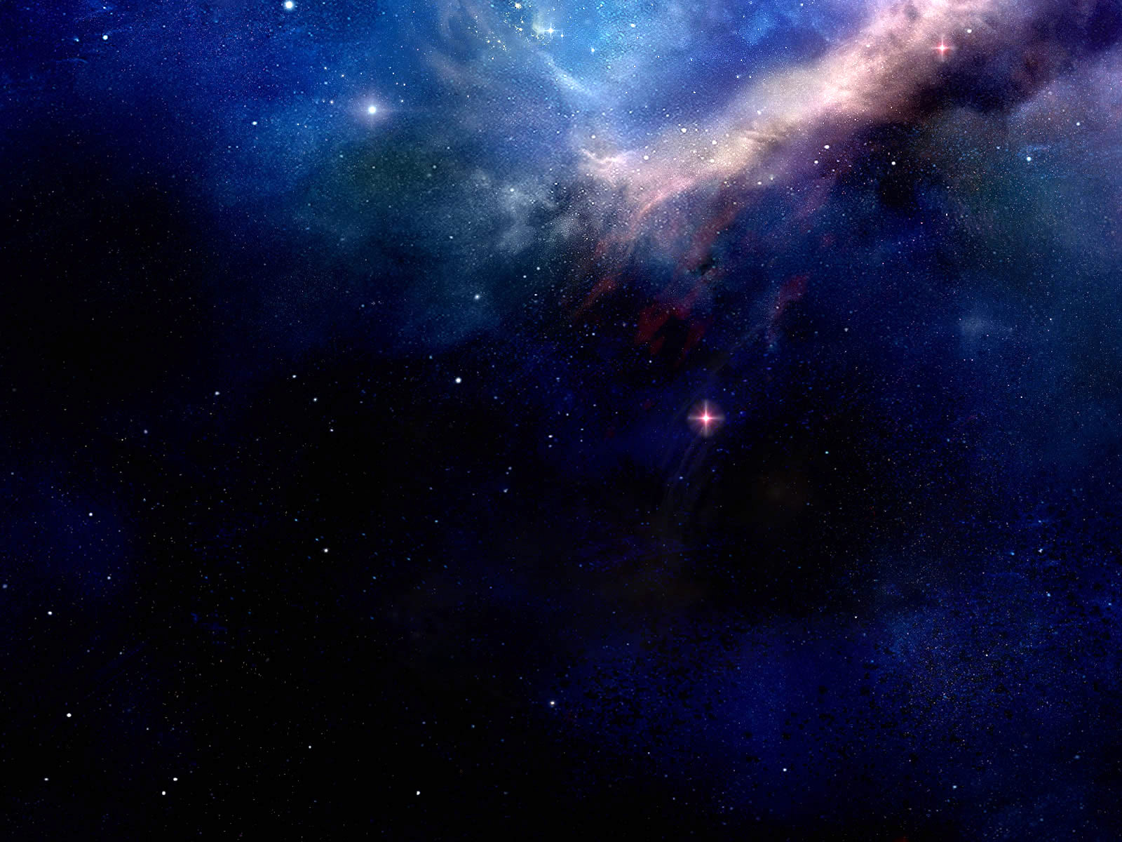
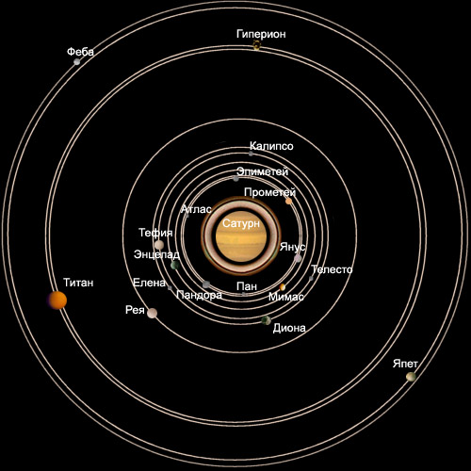
Система супутників Сатурна

Slide 17
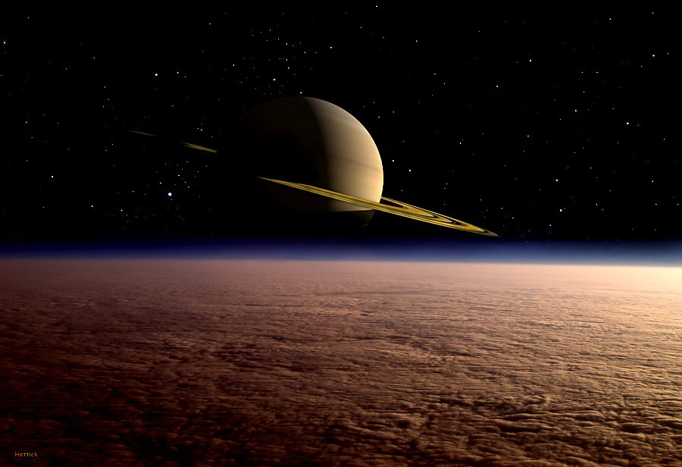
Цікаві факти про Титан
1. Титан – найбільший супутник Сатурна і другий найбільший супутник в Сонячній системі після супутника Юпітера – Ганімеда.
2. Вчені вважають, що умови на Титані дуже схожі з тими, що спостерігаються на Землі.
3. Титан – єдиний супутник у Сонячній системі, з хмарами і щільною атмосферою, як на планеті. Він оточений помаранчевим туманом.
4. Атмосфера на Титані в основному складається з азоту (95 відсотків) і метану (5 відсотків). Також там присутні органічні молекули вуглецю і водню та інших елементів, необхідних для життя.
5. Діаметр Титана – 5150 км. Це приблизно в два рази менше Землі і прирівнюється до розміру Марсу.

Slide 18
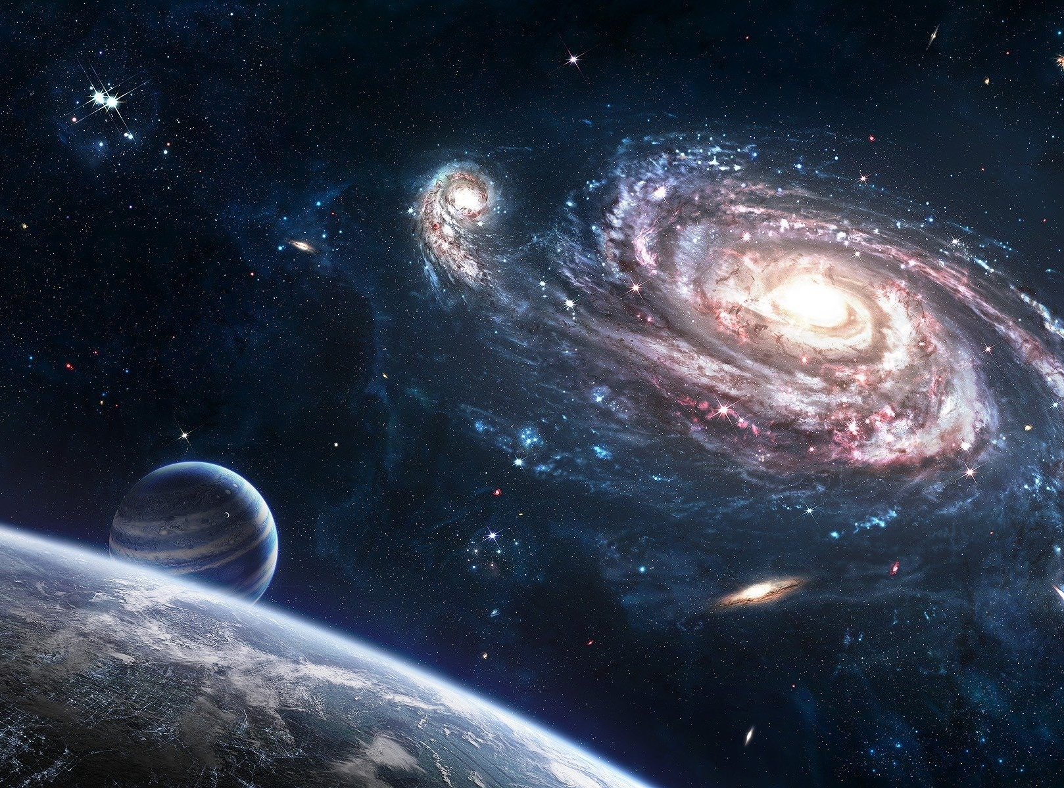
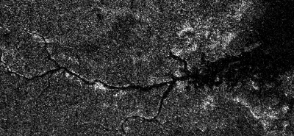
Нещодавно було виявлено величезну річкову систему на супутнику Сатурна – Титані. ​​Річка, наповнена вуглеводнем, протяжністю більше 400 кілометрів впадає в гігантське море Кракен – найбільше море на Титані – біля холодного північного полюса супутника. Це перша такого роду величезна річкова система за межами Землі, яку можна порівняти з річкою Ніл в Єгипті.

Slide 19
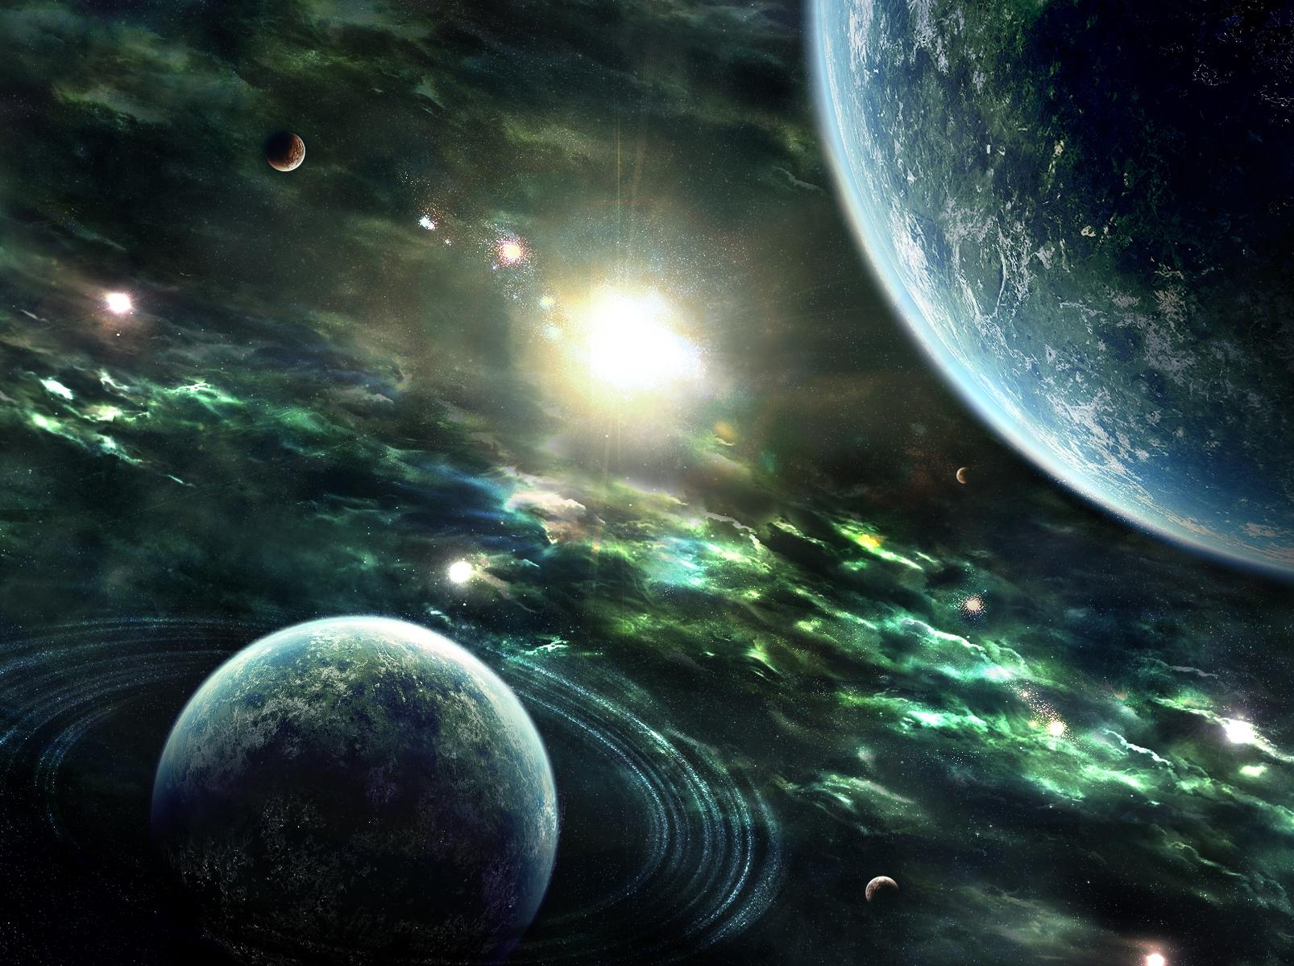
Дякую за увагу!

